Slide 1



Vad betyder Social Kompetens? VIKTEN AV SOCIALA FÄRDIGHETER I YRKESLIVET.
The “MiGreat Project”- n. 2016-1-IT01-KA202-005348 has been funded with support from the European Commission. This document reflects the views only of the author and the Commission cannot be held responsible for any use which might be made of the information contained herein.
eLearning Studios

Slide 2

MÅL
Att lära mer om mjuka färdigheter
Att identifiera profilerna för olika färdigheter och områdena för interpersonella dimensioner
Att känna igen egna mjuka färdigheter
Att använda mjuka färdigheter i yrkeslivet
Att få förståelse för hur interpersonella färdigheter bidrar till en bra arbetsmiljö och prestation

Slide 3

VAD ÄR MJUKA FÄRDIGHETER?
Mjuka färdigheter- till skillnad från hårda färdigheter - kan inte mätas exakt och är därför svåra att dokumentera. De är dock mycket viktiga både när man söker jobb och på arbetsplatsen. Mjuka färdigheter hänger i hop med vem man är och inte med vad man kan.
En anledning till att mjuka färdigheter uppskattas är att de underlättar kommunikation mellan människor, bygger relationer och synliggör. På så sätt underlättar de att skapa möjligheter för både personlig och professionell utveckling.

Slide 4

VAD ÄR MJUKA FÄRDIGHETER?
I den här betydelsen beskriver de personliga egenskaper som tyder på hög känslomässig intelligens
Exempel på mjuka färdigheter är:
Social (kommunikationsbaserad)
organisatorisk (strategi, innovation)
Teknisk (olika färdigheter för olika områden)
Kreativ/konstnärlig (olika färdigheter för olika områden)

Slide 5
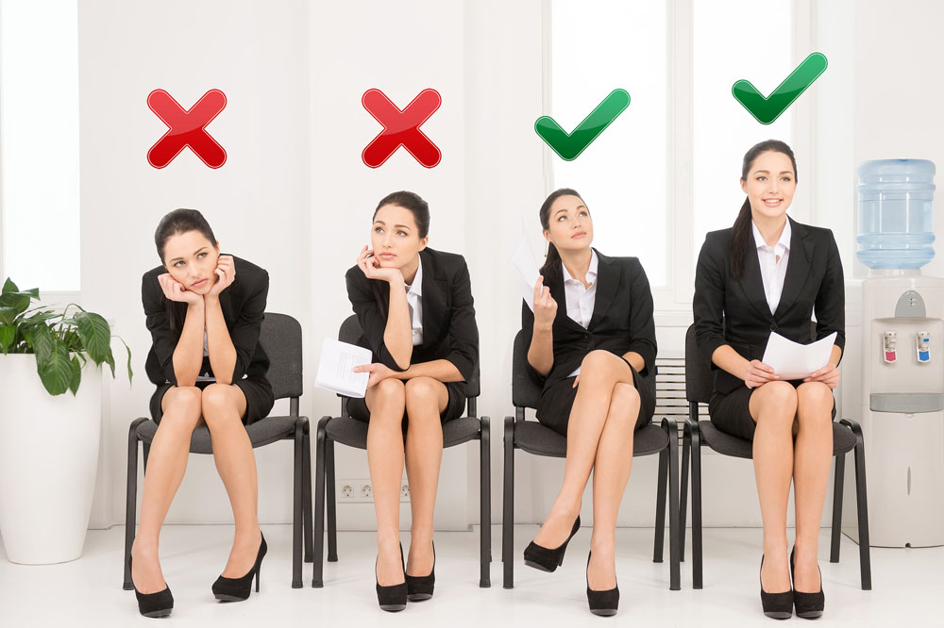


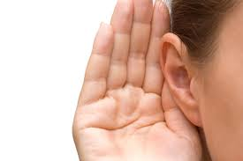
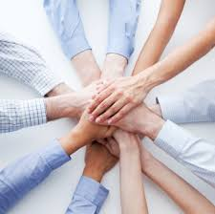

VAD ÄR MJUKA FÄRDIGHETER I VARDAGEN?
Exempelvis:
Verbal kommunikation: vad vi säger och hur vi säger det
Icke-verbal kommunikation: vad vi uttrycker utan att använda ord
Förmåga att lyssna: hur vi tolkar andra personers verbala och icke-verbala kommunikation
Förhandling: att samarbeta för att uppnå mål för alla parter
Ledarskap: hur vi påverkar och vägleder personer i vår omgivning

Slide 6

VAD ÄR MJUKA FÄRDIGHETER I VARDAGEN?
Problemlösning: samarbeta med andra för att identifiera, definiera och effektivt lösa problem
Beslutsfattande: undersöka och analysera alternativ för att fatta det bästa beslutet
Stress- och tidshantering: hur man hanterar uppgifter och så att de kommer att utförs korrekt, och i tid

Slide 7

VAD ÄR MJUKA FÄRDIGHETER I VARDAGEN?
Bygga närverk: hur skapar och underhåller man ett stödjande nätverk
Flexibilitet/anpassningsförmåga: anpassa sig och hantera problem och olika situationer, även oförutsedda, på ett sådant sätt att ändå uppnår målen
Interkulturell medvetenhet: känna till och hantera kulturella skillnader

Slide 8


VAD ÄR MJUKA FÄRDIGHETER I VARDAGEN?
Lagarbete: hur vi organiserar, fördelar, delegerar och genomför uppgifter tillsammans med andra.
Självsäkerhet: hur vi kommunicerar våra värderingar, idéer, övertygelser, åsikter, behov och önskemål
Övergripande känslomässig intelligens kan betraktas som ett "sammanfattande" av vårt förhållande till interpersonella färdigheter: det kan definieras som ett mått på en persons förmåga att känna igen och hantera sina och andras känslor, både i enskilda och gruppsituationer.

Slide 9

AKTIVITET
Gå igenom de mjuka färdigheterna som anges på bilderna 4-7 och utvärdera dina egna kompetensnivåer inom dem(från “1 - lite” till “4 - mycket)” .
Identifiera de kompetenser du är stark i och var stolt över dem och identifiera de du är svar i och försök att arbeta med dem.

Slide 10

Hur är interpersonella färdigheter relevanta för yrkeslivet? (EFTER Soteris Phoraris)
Några goda anledningar till att se mjuka färdigheter som viktiga i yrkeslivet:
Underlättar effektiv kommunikation
Interpersonella färdigheter är nödvändiga för att skapa relationer mellan dig själv och dina kollegor - vilket leder till ett ömsesidig utbyte av idéer, information och färdigheter.
Du skapar ömsesidig respekt och visar hänsyn för varandras åsikter och insatser.
Bra kommunikation möjliggör utförande av arbetsuppgifter.

Slide 11

DE UTÖKAR DINA MÖJLIGHETER
Genom kommunikation med chefer och kollegor kan du göra ett bra intryck på dem, vilket kan leda till att ger dig goda referenser eller stöttar dig i vägen mot en högre position.

Slide 12

DE GÖR ATT ANDRA KAN RELATERA TILL DIG
Med goda interpersonella färdigheter uppfattas du mer positivt av kollegor och chefer då de lättare kan relatera till dig. Kollegor känner sig bekväma då de kommunicerar med dig.
Du kommer att upptäcka att människor blir lättare att arbeta med, och med bättre kommunikation blir resultaten bättre.

Slide 13

De gör att du kan visa social medvetenhet
Dina interpersonella färdigheter visar när du har ett intresse för hur kollegor och kunderna mår och får på så sätt deras tillit.
Lyhördhet underlättar i en rad sammanhang, exempelvis i att arbeta i grupp. Det hjälper dig också att fatta rätt beslut i olika arbetsrelaterade situationer.

Slide 14

De gör att du bygger och upprätthåller personliga relationer
Interpersonella färdigheter blir mycket mer effektiva och givande när de främjar meningsfulla relationer.
Det är inte bara viktigt att skapa personliga relationer på arbetsplatsen, men det är också viktigt att behålla dem inom professionella gränser.
Det bästa sättet att upprätthålla interpersonella relationer på en arbetsplatsen är att vara uppriktig.

Slide 15

De gör dig till en effektiv ledare
Om du tittar på de flesta listor eller artiklar som talar om interpersonella färdigheter på arbetsplatsen, kan rubrikerna vara "Nödvändiga egenskaper för att vara en effektiv ledare".
En ledare utan förmåga att knyta an till hans/hennes medarbetare kommer att misslyckas, eller tappa värdefulla medarbetare vilket innebär minskad produktivitet.

Slide 16


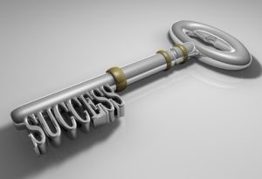
Mjuka färdigheter i yrkeslivet
AKTIVITET
Försök att hitta minst två andra bra anledningar där mjuka färdigheter i privatlivet kan vara till hjälp i ditt arbete.

